Slide 1
Dirección Ejecutiva de Administración Judicial
Unidad de Presupuesto
Informe Ejecucion Presupuestal de gastos
Del 1 de Enero al 31 de Agosto de 2025

Slide 2
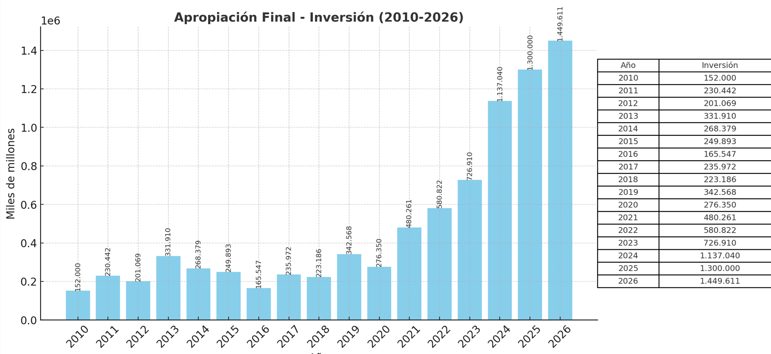
02

Slide 3
03
Ejecución Presupuestal Acumulada a Agosto de 2025
Sub Unidad Presupuestal | Apropiación Vigente | Compromisos | Comp. /Apr | Obligaciones | Oblig. /Apr | Pagos | Pago /Apr | Apropiación sin Comprometer | % Apr sin comprometer
Consejo Superior de la Judicatura | 1.029.904,53 | 626.386,25 | 60,82% | 586.723,64 | 56,97% | 583.404,12 | 56,65% | 403.518,28 | 39,18%
Corte Suprema de Justicia | 257.514,32 | 194.595,57 | 75,57% | 187.419,65 | 72,78% | 186.430,40 | 72,40% | 62.918,75 | 24,43%
Consejo de Estado | 234.161,59 | 180.613,55 | 77,13% | 176.966,11 | 75,57% | 176.839,88 | 75,52% | 53.548,05 | 22,87%
Corte Constitucional | 99.916,36 | 71.601,57 | 71,66% | 69.436,42 | 69,49% | 69.338,38 | 69,40% | 28.314,79 | 28,34%
Tribunales y Juzgados | 5.336.968,20 | 4.098.992,65 | 76,80% | 3.975.950,15 | 74,50% | 3.975.467,77 | 74,49% | 1.237.975,56 | 23,20%
Comisión Nacional de Disciplina Judicial | 202.085,07 | 146.629,45 | 72,56% | 141.441,17 | 69,99% | 141.390,54 | 69,97% | 55.455,63 | 27,44%
Inversión – Fondos Especiales y Otros Recursos Tesoro | 1.185.519,00 | 560.414,59 | 47,27% | 168.252,78 | 14,19% | 166.343,19 | 14,03% | 625.104,41 | 52,73%
Inversión – Recursos Crédito Externo- BID | 114.481,00 | 40.079,61 | 35,01% | 26.748,61 | 23,37% | 25.961,73 | 22,68% | 74.401,39 | 64,99%
Gestión General (Apr por distribuir) | 1.954.333,50 | 0,00 | 0,00% | 0,00 | 0,00% | 0,00 | 0,00% | 1.954.333,50 | 100,00%
TOTAL | 10.414.883,58 | 5.919.313,23 | 56,84% | 5.332.938,53 | 51,20% | 5.325.176,00 | 51,13% | 4.495.570,35 | 43,16%
Fuente SIIF
Cifras en millones de pesos
Unidad de Presupuesto / Ejecucion Presupuestal

Slide 4
04
Ejecución Presupuestal Acumulada a Agosto de 2025 - Por Tipo de Gasto
Objeto del Gasto | Apropiación Vigente | Compromisos | Comp./Apro | Obligaciones | Oblig /Apro | Pagos | Pago/Apro | Apropiación sin Comprometer | % por comprometer
A-01-01 Gastos de Personal - Permanente * | 7.323.150,88 | 4.401.729,51 | 60,11% | 4.399.527,55 | 60,08% | 4.398.629,44 | 60,06% | 2.921.421,37 | 39,89%
A-01-02 Gastos de Personal - Temporal | 342.643,06 | 158.431,64 | 46,24% | 158.255,45 | 46,19% | 158.248,04 | 46,18% | 184.211,42 | 53,76%
A-02 Adquisición Bienes y Servicios | 616.102,58 | 461.316,93 | 74,88% | 301.940,08 | 49,01% | 300.969,75 | 48,85% | 154.785,65 | 25,12%
A-03 Transferencias corrientes | 772.887,66 | 269.254,29 | 34,84% | 250.686,55 | 32,44% | 247.496,34 | 32,02% | 503.633,37 | 65,16%
A-07 Disminución de pasivos | 14.913,23 | 4.790,08 | 32,12% | 4.236,01 | 28,40% | 4.236,01 | 28,40% | 10.123,15 | 67,88%
A-08 Gastos por tributos, multas, sanciones e intereses de mora | 27.490,58 | 5.601,00 | 20,37% | 5.595,93 | 20,36% | 5.595,93 | 20,36% | 21.889,59 | 79,63%
Subtotal Gastos De Funcionamiento | 9.097.188,00 | 5.301.123,45 | 58,27% | 5.120.241,56 | 56,28% | 5.115.175,51 | 56,23% | 3.796.064,55 | 41,73%
B – Servicio de la Deuda Pública | 17.695,58 | 17.695,58 | 100,00% | 17.695,58 | 100,00% | 17.695,58 | 100,00% | 0,00 | 0,00%
C- Inversión – Fondos Especiales y Otros Recursos Tesoro | 1.185.519,00 | 560.414,59 | 47,27% | 168.252,78 | 14,19% | 166.343,19 | 14,03% | 625.104,41 | 52,73%
C- Inversión – Recursos Crédito Externo- BID | 114.481,00 | 40.079,61 | 35,01% | 26.748,61 | 23,37% | 25.961,73 | 22,68% | 74.401,39 | 64,99%
TOTAL RAMA JUDICIAL | 10.414.883,58 | 5.919.313,23 | 56,84% | 5.332.938,53 | 51,20% | 5.325.176,00 | 51,13% | 4.495.570,35 | 43,16%
Fuente SIIF
Cifras en millones de pesos
Unidad de Presupuesto / Ejecucion Presupuestal

Slide 5
05
Distribución Apropiación 2025 – Según Objeto de Gasto
Fuente SIIF
Cifras en millones de pesos
Unidad de Presupuesto / Ejecucion Presupuestal

Slide 6
06
Ejecucion Funcionamiento Nivel Central y Seccionales a Agosto de 2025
Nivel Central y Seccionales | Apropiación Vigente | Compromisos | % Ejecución compromisos | Obligaciones | % Obligaciones | Pagos | % Pagos | Apropiación por Comprometer | % por Comprometer
Recursos en Nivel Central | 1.412.534,40 | 924.700,00 | 65,46% | 882.544,90 | 62,48% | 877.998,68 | 62,16% | 487.834,40 | 34,54%
Recursos en Seccionales | 5.730.320,10 | 4.376.423,45 | 76,37% | 4.237.696,66 | 73,95% | 4.237.176,83 | 73,94% | 1.353.896,65 | 23,63%
Gestión General (Apr por distribuir) | 1.954.333,50 | 0,00 | 0,00% | 0,00 | 0,00% | 0,00 | 0,00% | 1.954.333,50 | 100,00%
Total | 9.097.188,00 | 5.301.123,45 | 58,27% | 5.120.241,56 | 56,28% | 5.115.175,51 | 56,23% | 3.796.064,55 | 41,73%
Fuente SIIF
Cifras en millones de pesos
Unidad de Presupuesto / Ejecución Presupuestal

Slide 7
07
Ejecucion Funcionamiento Nivel Central y Seccionales a Agosto de 2025
Nivel Central y Seccionales | Apropiación Vigente | Compromiso | % compromisos | Obligaciones | % Obligaciones | Pagos | % pagos | Apropiación por Comprometer | % Por comprometer
Nivel Central | 1.412.534,40 | 924.700,00 | 65,46% | 882.544,90 | 62,48% | 877.998,68 | 62,16% | 487.834,40 | 34,54%
Bogotá | 732.897,03 | 578.792,23 | 78,97% | 556.639,05 | 75,95% | 556.639,05 | 75,95% | 154.104,79 | 21,03%
Medellín | 716.420,10 | 558.195,34 | 77,91% | 533.562,57 | 74,48% | 533.561,17 | 74,48% | 158.224,76 | 22,09%
Cali | 485.090,45 | 386.565,19 | 79,69% | 373.082,18 | 76,91% | 373.079,63 | 76,91% | 98.525,27 | 20,31%
Cundinamarca - Amazonas | 417.838,18 | 309.956,06 | 74,18% | 303.408,97 | 72,61% | 303.408,43 | 72,61% | 107.882,11 | 25,82%
Bucaramanga | 309.662,82 | 247.960,24 | 80,07% | 240.260,73 | 77,59% | 240.123,62 | 77,54% | 61.702,58 | 19,93%
Tunja | 279.712,74 | 215.215,53 | 76,94% | 211.308,07 | 75,54% | 211.307,60 | 75,54% | 64.497,21 | 23,06%
Barranquilla | 267.857,80 | 209.432,01 | 78,19% | 203.805,80 | 76,09% | 203.795,89 | 76,08% | 58.425,79 | 21,81%
Cartagena | 247.571,02 | 170.034,23 | 68,68% | 166.420,37 | 67,22% | 166.408,53 | 67,22% | 77.536,79 | 31,32%
Neiva | 243.008,77 | 170.911,27 | 70,33% | 165.724,34 | 68,20% | 165.400,26 | 68,06% | 72.097,50 | 29,67%
Cúcuta | 228.802,89 | 174.632,05 | 76,32% | 169.794,11 | 74,21% | 169.779,01 | 74,20% | 54.170,84 | 23,68%
Pasto | 216.354,87 | 174.343,71 | 80,58% | 168.934,23 | 78,08% | 168.934,23 | 78,08% | 42.011,16 | 19,42%
Ibagué | 206.241,47 | 156.399,80 | 75,83% | 153.946,42 | 74,64% | 153.931,40 | 74,64% | 49.841,67 | 24,17%
Villavicencio | 172.258,38 | 131.002,92 | 76,05% | 127.674,21 | 74,12% | 127.674,21 | 74,12% | 41.255,46 | 23,95%
Manizales | 169.066,43 | 119.782,30 | 70,85% | 116.580,01 | 68,96% | 116.580,01 | 68,96% | 49.284,13 | 29,15%
Valledupar | 142.579,50 | 103.028,25 | 72,26% | 99.930,94 | 70,09% | 99.930,94 | 70,09% | 39.551,25 | 27,74%
Santa Marta | 135.812,09 | 107.630,70 | 79,25% | 104.424,38 | 76,89% | 104.424,38 | 76,89% | 28.181,38 | 20,75%
Popayán | 135.792,71 | 108.813,10 | 80,13% | 106.228,16 | 78,23% | 106.228,16 | 78,23% | 26.979,62 | 19,87%
Montería | 132.903,59 | 98.212,12 | 73,90% | 92.899,42 | 69,90% | 92.899,42 | 69,90% | 34.691,47 | 26,10%
Pereira | 123.981,60 | 94.249,56 | 76,02% | 91.276,98 | 73,62% | 91.276,98 | 73,62% | 29.732,04 | 23,98%
Chocó | 105.280,59 | 60.448,22 | 57,42% | 58.173,99 | 55,26% | 58.172,17 | 55,25% | 44.832,37 | 42,58%
Sincelejo | 97.269,13 | 74.934,37 | 77,04% | 71.584,26 | 73,59% | 71.584,26 | 73,59% | 22.334,76 | 22,96%
Armenia | 88.291,73 | 67.292,59 | 76,22% | 65.605,06 | 74,30% | 65.605,06 | 74,30% | 20.999,14 | 23,78%
Riohacha | 75.626,21 | 58.591,65 | 77,48% | 56.432,43 | 74,62% | 56.432,43 | 74,62% | 17.034,56 | 22,52%
Bloqueados /Sin asignar | 1.954.333,50 | 0,00 | 0,00% | 0,00 | 0,00% | 0,00 | 0,00% | 1.954.333,50 | 100,00%
TOTAL | 9.097.188,00 | 5.301.123,45 | 58,27% | 5.120.241,56 | 56,28% | 5.115.175,51 | 56,23% | 3.796.064,55 | 41,73%
Fuente SIIF
Cifras en millones de pesos
Unidad de Presupuesto / Ejecución Presupuestal

Slide 8
08
Ejecución Inversión Nivel Central y Seccionales a Agosto de 2025
Nivel Central y Seccionales | Apr. Vigente | Compromiso | % Ejecución nivel compromiso | Obligación | % Ejecución efectiva | Pagos | % Ejecución nivel pagos | Saldo por ejecutar | % Por ejecutar
Recursos en Nivel Central | 917.938,68 | 427.627,04 | 46,6% | 145.535,41 | 15,9% | 144.015,53 | 15,7% | 490.311,64 | 53,4%
Recursos proyecto BID | 114.481,00 | 40.079,61 | 35,0% | 26.748,61 | 23,4% | 25.961,73 | 22,7% | 74.401,39 | 65,0%
Recursos en Seccionales | 267.580,32 | 132.787,55 | 49,6% | 22.717,37 | 8,5% | 22.327,65 | 8,3% | 134.792,77 | 50,4%
Total | 1.300.000,00 | 600.494,20 | 46,19% | 195.001,39 | 15,00% | 192.304,91 | 14,79% | 699.505,80 | 53,81%
Fuente SIIF
Cifras en millones de pesos
Unidad de Presupuesto / Ejecución Presupuestal

Slide 9
Ejecución Proyectos de Inversión a Agosto de 2025
09
DEPENDENCIA EJECCUTORA | PROYECTO | Nivel Central y Seccionales | Apropiacion Vigente | Compromisos | Comp/Apr | Obligaciones | Obl/Apr | Pagos | Pago/Apr | Apropiación por Ejecutar | % por Ejecutar | Saldos por ejecutar en Seccionales | Saldos por ejecutar en NC
URNA | EXPEDICIÓN DE LICENCIAS, TARJETA PROFESIONAL Y CARNETS - | C-2701-0800-21-20111D | 4.958,60 | 4.958,60 | 100,00% | 4.944,11 | 99,71% | 4.944,11 | 99,71% | 0,00 | 0,00% | 0,00 | 0,00
GPE INFRAESTRUCTURA | PALACIO DE JUSTICIA CONSTRUIDOS Y DOTADOS - CONSTRUCCIÓN Y DOTACIÓN DEL PALACIO DE JUSTICIA DE MEDELLÍN | C-2701-0800-23-20111D | 55.000,00 | 35.000,00 | 63,64% | 0,00 | 0,00% | 0,00 | 0,00% | 20.000,00 | 36,36% | 0,00 | 20.000,00
GPE INFRAESTRUCTURA | PALACIOS DE JUSTICIA CONSTRUIDOS Y DOTADOS - CONSTRUCCIÓN Y DOTACIÓN DE INFRAESTRUCTURA FÍSICA ASOCIADA A LA PRESTACIÓN DEL SERVICIO DE JUSTICIA | C-2701-0800-25-20111D | 17.500,00 | 17.334,59 | 99,05% | 1.985,79 | 11,35% | 1.985,79 | 11,35% | 165,41 | 0,95% | 0,00 | 165,41
GPE INFRAESTRUCTURA - UIF -UND ADTIVA - OSEG | DESPACHOS JUDICIALES CONSTRUIDOS Y DOTADOS - MODERNIZACIÓN DE LA INFRAESTRUCTURA FÍSICA DE LA RAMA JUDICIAL | C-2701-0800-37-20111D | 399.100,33 | 148.971,07 | 37,33% | 44.432,14 | 11,13% | 44.275,24 | 11,09% | 250.129,26 | 62,67% | 124.248,73 | 125.880,53
UDAE | DOCUMENTOS DE INVESTIGACIÓN - FORTALECIMIENTO DEL SISTEMA DE GOBIERNO BASADO EN EVIDENCIA PARA UNA GOBERNANZA CONFIABLE Y GERENCIAL DE LA RAMA JUDICIAL A NIVEL NACIONAL | C-2701-0800-38-20111D | 10.933,90 | 2.888,68 | 26,42% | 353,35 | 3,23% | 353,35 | 3,23% | 8.045,22 | 73,58% | 0,00 | 8.045,22
UND RRHH - OSEG - UND CARJUD - EJRLB | APOYO EN LA GESTIÓN JUDICIAL - MEJORAMIENTO DE LA GESTIÓN DEL TALENTO HUMANO PARA FORTALECER LA INTEGRIDAD, EL CONOCIMIENTO, EL BIENESTAR Y LA SEGURIDAD A NIVEL NACIONAL | C-2701-0800-39-20111D | 139.558,57 | 95.173,45 | 68,20% | 18.845,48 | 13,50% | 17.763,31 | 12,73% | 44.385,12 | 31,80% | 6.526,26 | 37.858,86
UND TRANSF DIGITAL | INFORMACIÓN DE PROCESOS JUDICIALES ACTUALIZADOS - FORTALECIMIENTO DE LOS SERVICIOS DIGITALES Y DE TECNOLOGÍA PARA LA TRANSFORMACIÓN DIGITAL DE LA RAMA JUDICIAL A NIVEL NACIONAL | C-2701-0800-40-20111A | 516.536,59 | 224.612,60 | 43,48% | 86.353,48 | 16,72% | 85.780,02 | 16,61% | 291.923,99 | 56,52% | 4.017,78 | 287.906,21
UDAE -URNA - CENDOJ -OF COMUNICACIONES | APOYO EN LA GESTIÓN JUDICIAL - FORTALECIMIENTO DE MECANISMOS DE JUSTICIA ABIERTA Y GESTIÓN DE LA CALIDAD- SIGCMA- | C-2701-0800-41-20111D | 41.931,01 | 31.475,61 | 75,07% | 11.338,42 | 27,04% | 11.241,36 | 26,81% | 10.455,40 | 24,93% | 0,00 | 10.455,40
BID | FORTALECIMIENTO INSTITUCIONAL DEL SISTEMA DE JUSTICIA SJ | BID | 114.481,00 | 40.079,61 | 35,01% | 26.748,61 | 23,37% | 25.961,73 | 22,68% | 74.401,39 | 64,99% | 74.401,39 | 0,00
 |  | Total general | 1.300.000,00 | 600.494,20 | 46,19% | 195.001,39 | 15,00% | 192.304,91 | 14,79% | 699.505,80 | 53,81% | 209.194,16 | 490.311,64
Fuente SIIF
Cifras en millones de pesos
Unidad de Presupuesto / Ejecución Presupuestal

Slide 10
10
Ejecución Inversión a Agosto de 2025
Nivel Central y Seccionales | Apr. Vigente | Compromisos | Comp/Apr | Obligaciones | Obl/Apr | Pagos | Pago/Apr | Apropiación por Ejecutar | % por Ejecutar
GESTION GENERAL | 917.938,68 | 427.627,04 | 46,59% | 145.535,41 | 15,85% | 144.015,53 | 15,69% | 490.311,64 | 53,41%
BID | 114.481,00 | 40.079,61 | 35,01% | 26.748,61 | 23,37% | 25.961,73 | 22,68% | 74.401,39 | 64,99%
SECCIONAL BOGOTA | 28.108,11 | 7.658,45 | 27,25% | 522,27 | 1,86% | 446,20 | 1,59% | 20.449,67 | 72,75%
SECCIONAL CUNDINAMARCA - AMAZONAS | 24.749,46 | 14.547,47 | 58,78% | 2.722,11 | 11,00% | 2.722,11 | 11,00% | 10.201,99 | 41,22%
SECCIONAL MEDELLIN | 17.198,18 | 7.555,28 | 43,93% | 1.315,13 | 7,65% | 1.315,13 | 7,65% | 9.642,89 | 56,07%
SECCIONAL CALI | 16.983,83 | 11.717,14 | 68,99% | 1.537,15 | 9,05% | 1.537,15 | 9,05% | 5.266,69 | 31,01%
SECCIONAL TUNJA | 16.412,68 | 13.618,78 | 82,98% | 749,87 | 4,57% | 484,14 | 2,95% | 2.793,90 | 17,02%
SECCIONAL CUCUTA | 16.327,76 | 10.783,34 | 66,04% | 2.618,62 | 16,04% | 2.618,62 | 16,04% | 5.544,43 | 33,96%
SECCIONAL BARRANQUILLA | 13.110,09 | 2.870,51 | 21,90% | 452,35 | 3,45% | 451,09 | 3,44% | 10.239,58 | 78,10%
SECCIONAL POPAYAN | 12.149,83 | 1.615,72 | 13,30% | 654,23 | 5,38% | 654,23 | 5,38% | 10.534,11 | 86,70%
SECCIONAL MANIZALES | 10.784,58 | 6.274,96 | 58,18% | 797,26 | 7,39% | 750,61 | 6,96% | 4.509,62 | 41,82%
SECCIONAL VALLEDUPAR | 10.616,01 | 2.671,64 | 25,17% | 220,33 | 2,08% | 220,33 | 2,08% | 7.944,37 | 74,83%
SECCIONAL NEIVA | 10.080,55 | 4.304,65 | 42,70% | 1.617,47 | 16,05% | 1.617,47 | 16,05% | 5.775,90 | 57,30%
SECCIONAL BUCARAMANGA | 10.063,99 | 4.157,55 | 41,31% | 1.625,13 | 16,15% | 1.625,13 | 16,15% | 5.906,45 | 58,69%
SECCIONAL IBAGUE | 9.687,25 | 3.083,68 | 31,83% | 719,36 | 7,43% | 719,36 | 7,43% | 6.603,57 | 68,17%
SECCIONAL VILLAVICENCIO | 9.536,08 | 5.470,22 | 57,36% | 377,87 | 3,96% | 377,87 | 3,96% | 4.065,86 | 42,64%
SECCIONAL CARTAGENA | 9.024,93 | 3.671,75 | 40,68% | 1.067,60 | 11,83% | 1.067,60 | 11,83% | 5.353,17 | 59,32%
SECCIONAL SINCELEJO | 8.757,97 | 2.537,21 | 28,97% | 454,93 | 5,19% | 454,93 | 5,19% | 6.220,76 | 71,03%
SECCIONAL MONTERIA | 8.334,86 | 6.943,78 | 83,31% | 1.943,16 | 23,31% | 1.943,16 | 23,31% | 1.391,08 | 16,69%
SECCIONAL SANTA MARTA | 8.203,26 | 6.557,54 | 79,94% | 512,61 | 6,25% | 512,61 | 6,25% | 1.645,73 | 20,06%
SECCIONAL PASTO | 7.102,97 | 5.855,11 | 82,43% | 766,50 | 10,79% | 766,50 | 10,79% | 1.247,86 | 17,57%
SECCIONAL QUIBDO | 6.846,68 | 1.611,70 | 23,54% | 437,10 | 6,38% | 437,10 | 6,38% | 5.234,98 | 76,46%
SECCIONAL ARMENIA | 5.955,03 | 3.171,05 | 53,25% | 162,18 | 2,72% | 162,18 | 2,72% | 2.783,98 | 46,75%
SECCIONAL PEREIRA | 4.121,05 | 3.038,89 | 73,74% | 1.088,34 | 26,41% | 1.088,34 | 26,41% | 1.082,16 | 26,26%
SECCIONAL RIOHACHA | 3.425,17 | 3.071,14 | 89,66% | 355,81 | 10,39% | 355,81 | 10,39% | 354,03 | 10,34%
TOTAL | 1.300.000,00 | 600.494,20 | 46,19% | 195.001,39 | 15,00% | 192.304,91 | 14,79% | 699.505,80 | 53,81%
Fuente SIIF
Cifras en millones de pesos
Unidad de Presupuesto / Ejecución Presupuestal

Slide 11
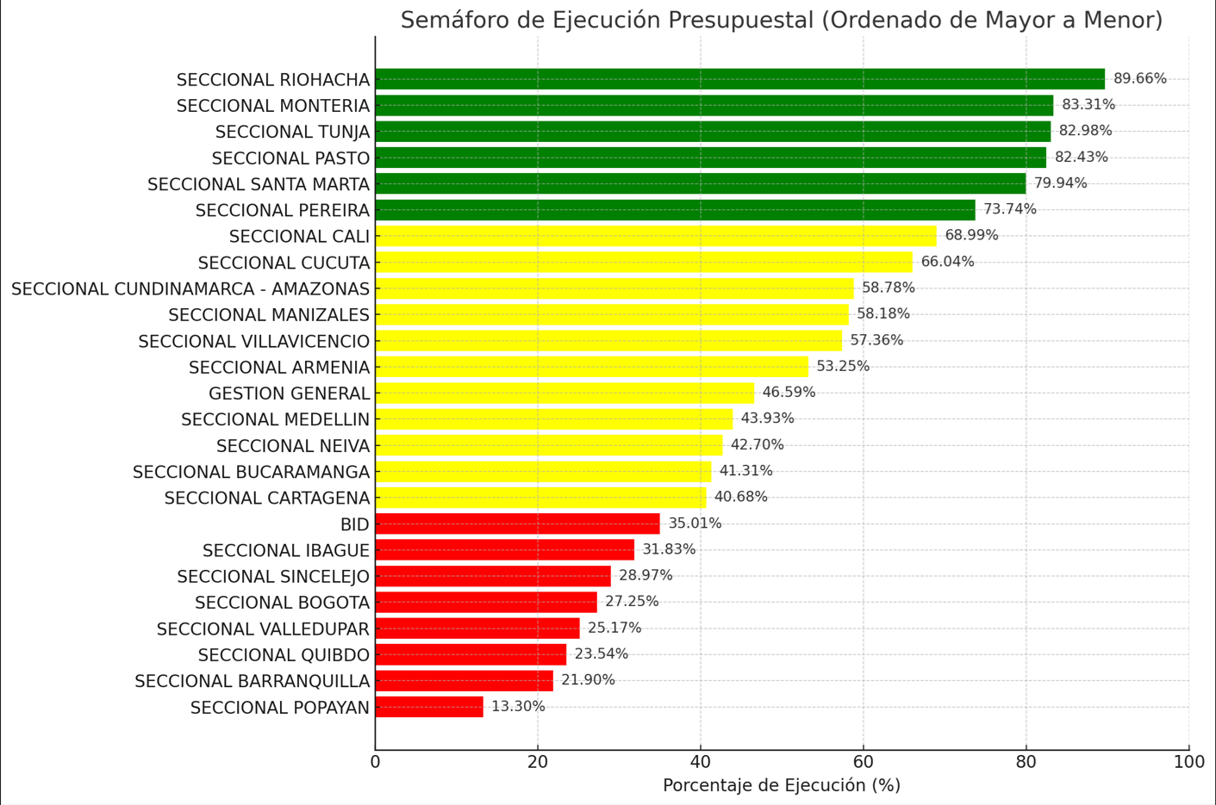
Semáforo de Ejecución Presupuestal de Inversión – Vigencia
a Agosto de 2025

Slide 12
11
Reserva constituida 2024
Ejecutada a Agosto de 2025
Unidad de Presupuesto / Ejecucion Presupuestal

Slide 13
12
Ejecución Reserva Constituida 2024 a Agosto de 2025 - Por Concepto del Gasto
Objeto del gasto | Reserva inicial | Modificaciones | Reserva actual | Obligaciones | Pagos | Reserva por pagar | % Reserva por pagar
A-01-01 Gastos de Personal - Permanente | 266.297,09 | 17.741,64 | 248.555,45 | 233.031,85 | 233.014,01 | 15.541,44 | 5,84%
A-01-02 Gastos de Personal - Temporal | 26.428,60 | 11.849,23 | 14.579,37 | 10.418,59 | 10.413,80 | 4.165,57 | 15,76%
A-02 Adquisición Bienes y Servicios | 87.436,41 | 1.319,28 | 86.117,12 | 77.028,96 | 76.873,98 | 9.243,14 | 10,57%
A-03 Transferencias corrientes | 11.364,52 | 468,41 | 10.896,11 | 10.538,18 | 10.538,18 | 357,93 | 3,15%
A-07 Disminución de pasivos | 907,26 | 15,31 | 891,95 | 891,95 | 891,95 | 0,00 | 0,00%
A-08 Gastos por tributos, multas, sanciones e intereses de mora | 0,00 | 0,00 | 0,00 | 0,00 | 0,00 | 0,00 | 0,00%
Subtotal Gastos de funcionamiento | 392.433,88 | 31.393,88 | 361.040,01 | 331.909,52 | 331.731,93 | 29.308,08 | 7,47%
C- Inversión Ordinaria | 582.848,79 | 1.282,44 | 581.566,35 | 405.299,75 | 401.178,71 | 180.387,64 | 30,95%
C- Inversión – BID | 131.496,29 | 275,40 | 131.220,89 | 109.231,43 | 106.791,60 | 24.429,29 | 18,58%
TOTAL RAMA JUDICIAL | 1.106.778,96 | 32.951,72 | 1.073.827,24 | 846.440,70 | 839.702,24 | 234.125,00 | 21,15%
Fuente SIIF
Cifras en millones de pesos
Unidad de Presupuesto / Ejecución Presupuestal

Slide 14
13
Ejecución reserva constituida 2024 a Agosto de 2025 - Proyectos de Inversión
Unidad Ejecutora | RUBRO | Compromisos | Obligaciones | Pagos | Reserva por pagar | % reserva por pagar
URNA | C-2701-0800-21-20111D | 2.321,56 | 2.321,56 | 2.321,56 | 0,00 | 0,00%
GPE DE INFRAESTRUCTURA | C-2701-0800-23-20111D | 37.100,00 | 37.100,00 | 37.100,00 | 0,00 | 0,00%
GPE DE INFRAESTRUCTURA- UND INFRAEST. | C-2701-0800-25-20111D | 25.672,18 | 10.543,96 | 10.518,56 | 15.153,63 | 59,03%
ESCUELA JUDICIAL | C-2701-0800-29-20111D | 4.196,29 | 4.196,29 | 4.196,29 | 0,00 | 0,00%
UNIDAD DE TRANSFORMACIÓN DIGITAL E INFORMATICA | C-2701-0800-36-20111A | 20.060,52 | 20.060,52 | 20.060,52 | 0,00 | 0,00%
GPE DE INFRAEST.- UND INFRAEST. - ADTIVA - OSEG | C-2701-0800-37-20111D | 227.284,40 | 98.182,25 | 96.002,78 | 131.281,62 | 57,76%
UNIDAD DE ANALISIS Y DESARROLLO ESTADISTICO | C-2701-0800-38-20111D | 1.138,29 | 611,55 | 295,50 | 842,79 | 74,04%
UND RRRHH - CARRERA JUDICIAL - ESCUELA JUDICIAL - OSEG | C-2701-0800-39-20111D | 39.237,15 | 37.709,27 | 36.113,71 | 3.123,44 | 7,96%
UNIDAD DE TRANSF. DIGITAL E INFORMATICA | C-2701-0800-40-20111A | 217.845,69 | 187.864,09 | 187.859,53 | 29.986,16 | 13,76%
CENTRO DE DOCUMENTACION - OFICINA DE COMUNICACIONES Y UDAE | C-2701-0800-41-20111D | 6.710,27 | 6.710,27 | 6.710,27 | 0,00 | 0,00%
BID | BID | 131.220,89 | 109.231,43 | 106.791,60 | 24.429,29 | 18,62%
TOTAL |  | 712.787,24 | 514.531,18 | 507.970,31 | 204.816,92 | 28,73%
Fuente SIIF
Cifras en millones de pesos
Unidad de Presupuesto / Ejecucion Presupuestal

Slide 15
14
Ejecución reserva Inversión 2024 a Agosto de 2025 – Seccionales y Nivel Central
Dependencia | Reserva Vigente | Reserva Pagada (Ejecutada) | % Reserva Pagada | Saldo por Utilizar | % Reserva por Utilizar
Gestion general | 386.631,74 | 221.450,63 | 57,28% | 165.181,11 | 42,72%
BID | 131.220,89 | 106.791,60 | 81,38% | 24.429,29 | 18,62%
Seccional Bogota | 20.118,23 | 19.168,26 | 95,28% | 949,97 | 4,72%
Seccional Cundinamarca | 19.845,92 | 18.070,44 | 91,05% | 1.775,49 | 8,95%
Seccional Medellin | 18.271,83 | 17.761,19 | 97,21% | 510,64 | 2,79%
Seccional Cali | 11.656,70 | 11.656,70 | 100,00% | 0,00 | 0,00%
Seccional Bucaramanga | 11.544,47 | 8.984,78 | 77,83% | 2.559,68 | 22,17%
Seccional Cartagena | 9.897,57 | 9.266,94 | 93,63% | 630,63 | 6,37%
Seccional Ibague | 8.814,40 | 8.544,62 | 96,94% | 269,79 | 3,06%
Seccional Pererira | 8.721,99 | 6.971,47 | 79,93% | 1.750,53 | 20,07%
Seccional Pasto | 8.020,94 | 8.020,94 | 100,00% | 0,00 | 0,00%
Seccional Neiva | 7.525,48 | 7.407,70 | 98,43% | 117,78 | 1,57%
Seccional Barranquilla | 7.399,75 | 6.880,44 | 92,98% | 519,31 | 7,02%
Seccional Tunja | 6.888,89 | 6.130,46 | 88,99% | 758,43 | 11,01%
Seccional Sincelejo | 6.662,98 | 6.271,72 | 94,13% | 391,26 | 5,87%
Seccional Valledupar | 6.237,64 | 6.235,32 | 99,96% | 2,32 | 0,04%
Seccional Santa Marta | 5.889,68 | 5.375,00 | 91,26% | 514,69 | 8,74%
Seccional Popayan | 5.426,61 | 4.942,51 | 91,08% | 484,09 | 8,92%
Seccional Manizalez | 5.420,16 | 5.359,21 | 98,88% | 60,95 | 1,12%
Seccional Riohacha | 5.242,65 | 4.828,01 | 92,09% | 414,64 | 7,91%
Seccional Villavicencio | 5.164,47 | 3.322,02 | 64,32% | 1.842,44 | 35,68%
Seccional Cucuta | 5.112,73 | 4.488,70 | 87,79% | 624,02 | 12,21%
Seccional Monteria | 5.038,70 | 5.038,70 | 100,00% | 0,00 | 0,00%
Seccional Quibdo | 4.685,15 | 3.683,35 | 78,62% | 1.001,80 | 21,38%
Seccional Armenia | 1.347,68 | 1.319,63 | 97,92% | 28,04 | 2,08%
TOTAL | 712.787,24 | 507.970,31 | 71,27% | 204.816,92 | 28,73%
Fuente SIIF
Cifras en millones de pesos
Unidad de Presupuesto / Ejecucion Presupuestal

Slide 16
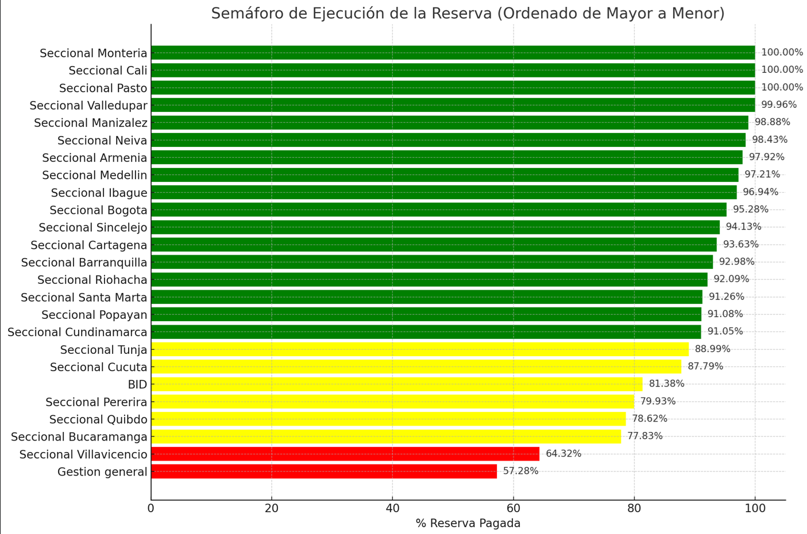
Semaforo de Ejecución presupuestal Reserva Inversión 2024 a Agosto de 2025 – Seccionales y Nivel Central

